Slide 1


Tim: SMTH
Članovi:
Mašović Haris
Salihić Samra
Šabović Dženana

Slide 2
Opis Teme
Gdje jesti?
Vicinor je aplikacija koja omogućava korisniku da na jednostavan način pronađe mjesto/objekat koje servira/prodaje hranu kao npr. fast food/restorani itd. pri čemu korisnik bira objekat koji mu se sviđa iz liste ponuđenih objekata.
Omogućena registracija korisnika
Regostrvani korisnici mogu dodati restorane u listu omiljenih, te ostavljati recenzije za restorane
Nakon odabira restorana u željenom radijusu aplikacija pomoću google maps upućuje korisnika na željenu lokaciju
Korisnik ima pregled osnovnih informacija o ponuđenim resotranima

Slide 3
Dijagrami

Slide 4
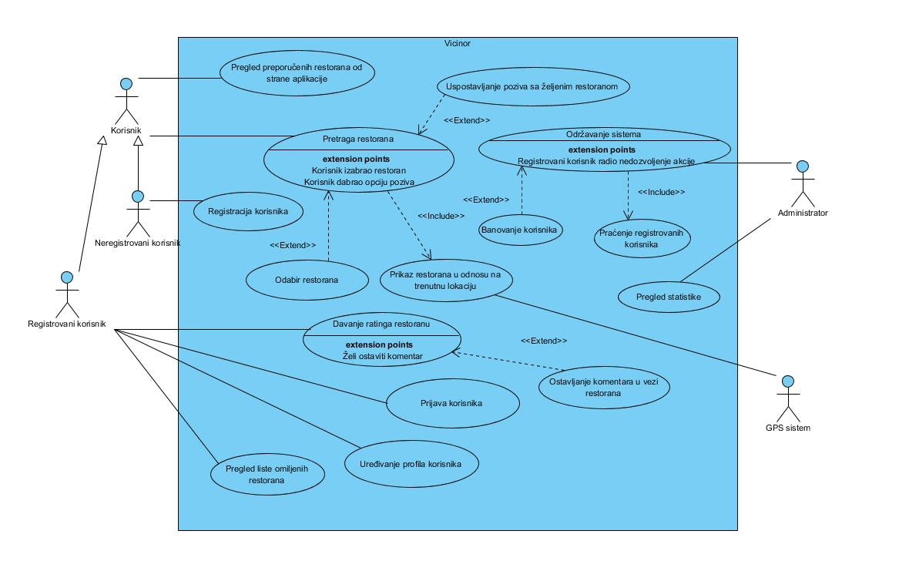
Use case dijagram

Slide 5
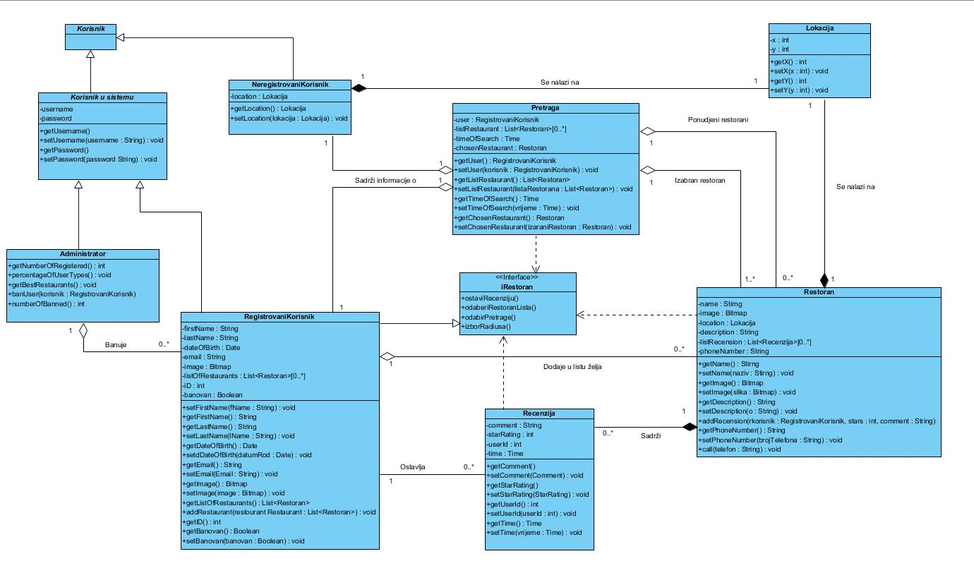
Dijagram Klasa

Slide 6
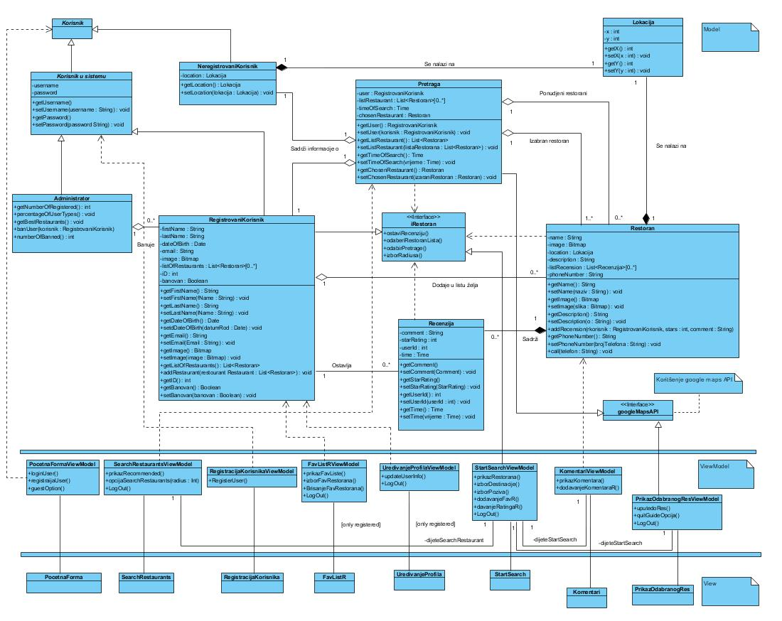
Dijagram Klasa // FRONTEND - MVVM

Slide 7
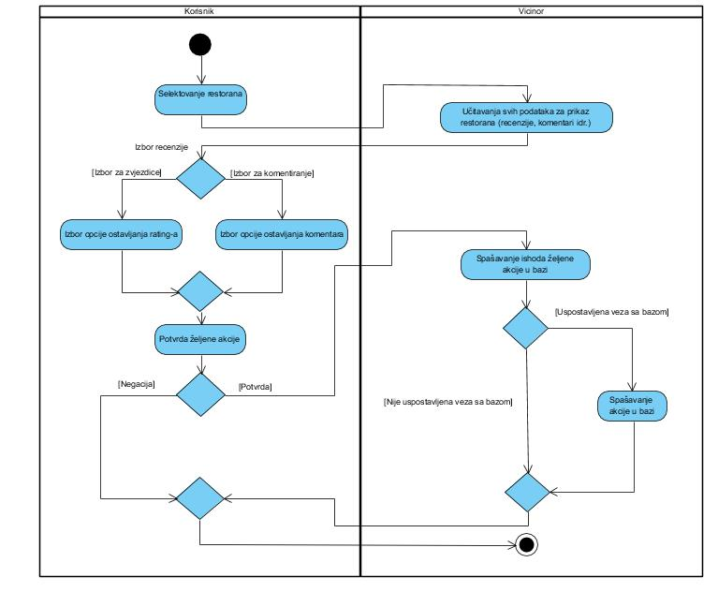
Dijagram Aktivnosti (Ostavljanje recenzija)

Slide 8
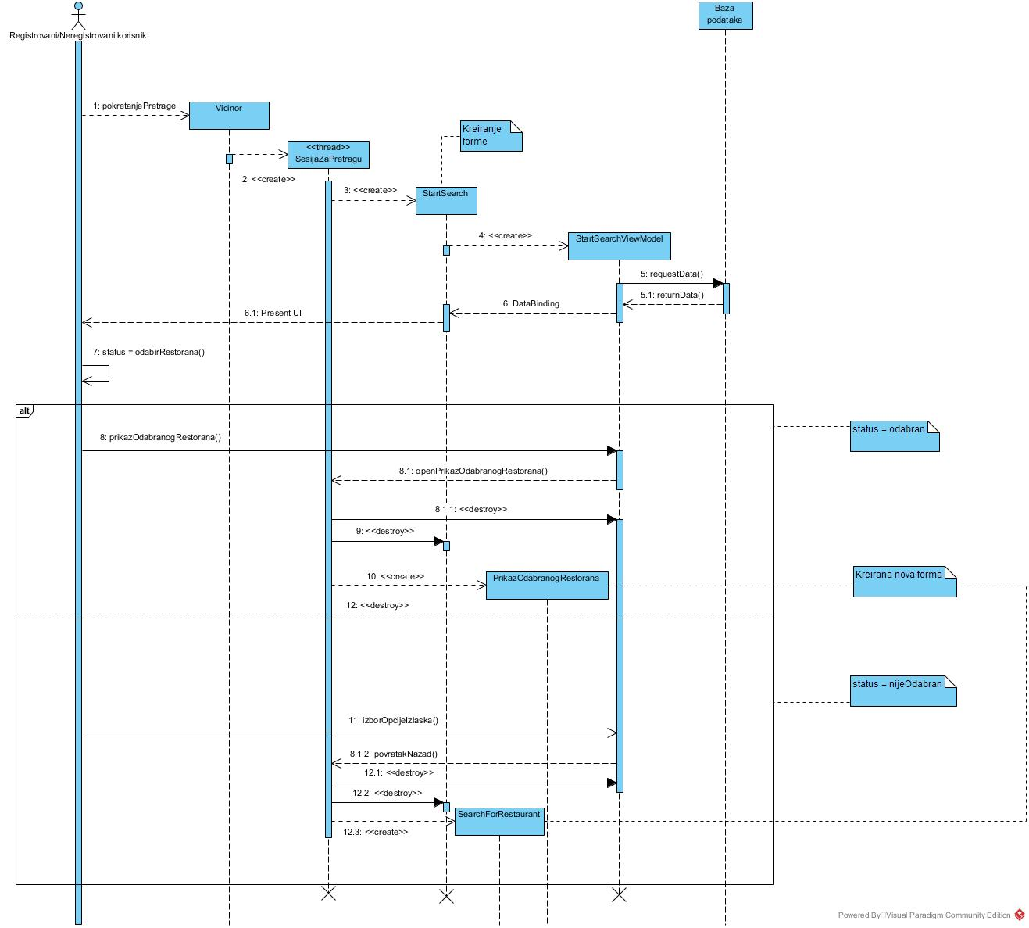
Dijagram Sekvenci (odabir restorana)

Slide 9
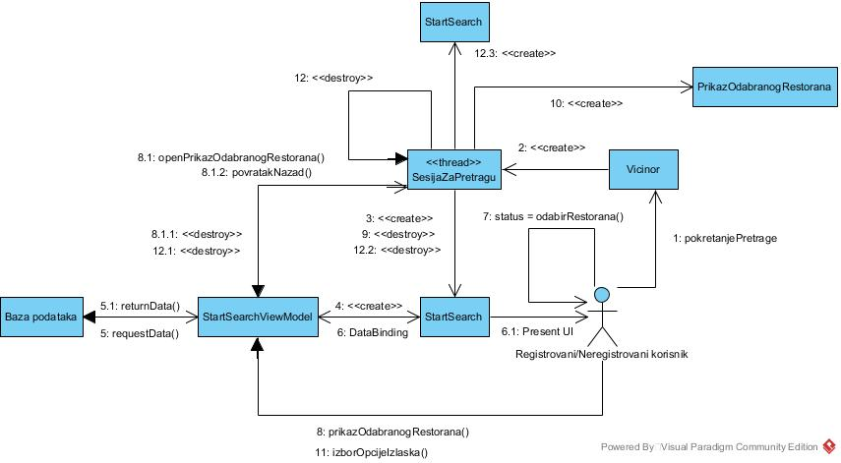
Dijagram komunikacija (odabir restorana)

Slide 10
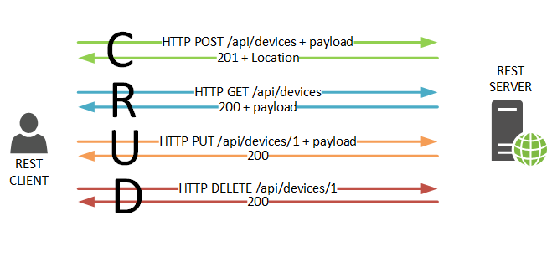
Implementacija

